Slide 1

내 아들의 연인
문학과 인간의 이해
3조
김민경 김서현 김지선 박근호 박시성 오은석 이건호 이예지 이윤배
문학과 인간의 이해

Slide 2
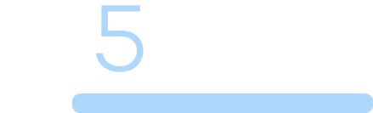
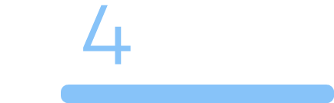
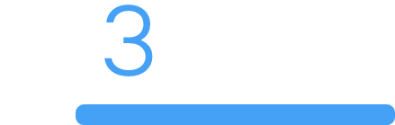
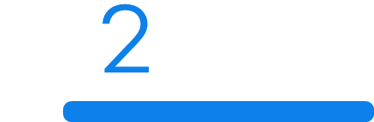
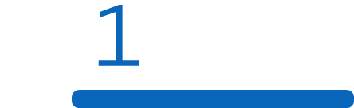
발표 순서
3조
소감
한 줄 논평
사례
영상 및 비교
사건 분석
문장을 통한 이해
인물 소개
관계도 및 분석
책 소개
작가 및 줄거리
내 아들의 연인
문학과 인간의 이해

Slide 3
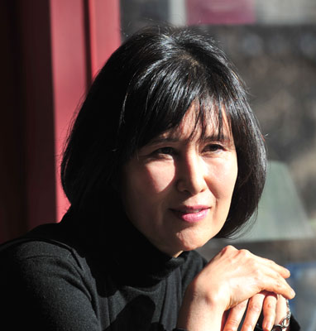
소설가 정미경
소개
한국의 대표적인 중견 여성작가
1987 중앙일보 신춘문예 희곡 ‘폭설 ’
2001 세계의 문학 단편소설 ‘비소여인’
2002 ‘장미빛 여인’오늘의 작가상
리얼리스트
다양한 직업의 동시대인들로
꾸며진 벽화
특징
“남들은 절대 할 수 없는 나만의 이야기를 하고 싶다.”
섬세한 문체
서사 구조의 고전적 안정성
존재와 삶을 응시하는 강렬한 시선

Slide 4
줄거리
젊은 시절 나 는 초핀 과 헤어지고
삶의 여유를 주는 지금의 남편을 선택한다.
그렇게 나 는 풍요로움을 느끼며
물질적으로 부족함이 없는 상류층의 삶을 살아오게 된다.
어느 날 아들 현 이 컨테이너에서 사는 여자와
결혼까지 생각하는 것을 알고 그녀와 몇 번 만남을 가진다.
그 후 '나'는 가난하지만 당찬 도란 을 보고 과거의 남자인 초핀 을 떠올린다.
도란 은 결혼 대신 대학원 진학인 자신의 미래를 선택하고
화자는 일상으로 돌아오지만 왠지 모를 허탈감을 느낀다.

Slide 5
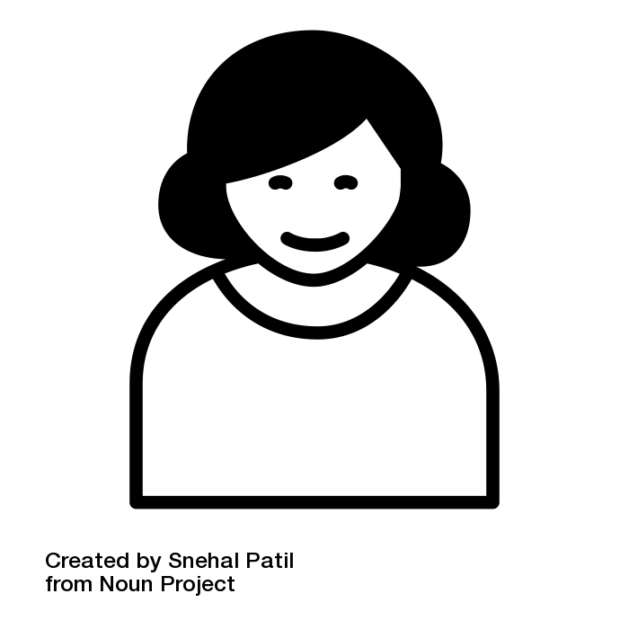
인물 소개
상류층의 중년 여성
주인공 ‘나’
결혼을 매개로 상류층이 됨
1인칭 주인공 시점
화자의 시선에서 모든 일이 전개됨
화자 중심으로 인물 관계 정의
'나'의 내면심리 부각
현실에 안주하는 인물
정의롭지 못한 성격
일상이 삶의 목적이 없고 무료함
나
“권태기가 지나면 환멸기가 온다고 누가 그랬더라.
공통의 화제라곤 아이들 얘기밖에 없으니.”
“뜻밖의 선물에 마음이 아련해진다.
이런 사람 냄새 나는 선물을 받아 본 적이 언제였나 싶다.”

Slide 6
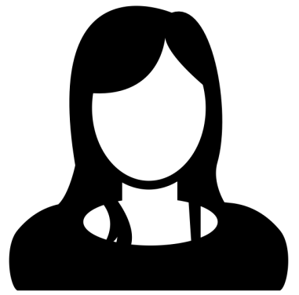
인물 소개
아들 '현'의 연인
가난한 집안
부양해야 할 가족이 있음
20대 초반의 여성
능동적인 삶과 자기계발에 적극적임
명문대생
대학원에 진학해 공부를 더 하고 싶어함
강한 자립심과 자존감
도란
현을 통해 상류층으로 편입하려 하지 않음
자신의 가난을 부끄러워하지 않음
“아니, 무슨 자장면 주제에 무슨 봉사료에요? 도란이 영 불편한 표정으로 묻는다.”
“(도란은) 그래 넌 울트라 부잣집 아들이구나, 하고는 입을 닫아버렸다.”

Slide 7
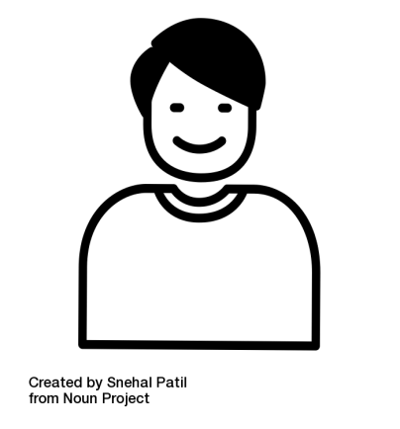
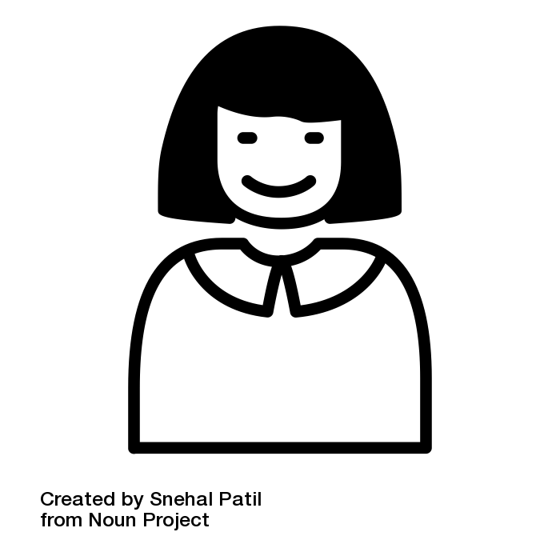
인물 소개
'나'의 아들
자기애가 강함
상류층의 20대 초반 남성
전형적인 부르주아
명문대생
풍부한 감수성
겉치레를 중요시 여김
현
“현이는, 나르시스예요.”
“두루마리 화장지가 식탁에 올라 있으면
비위가 확 상하는, 뼛속 깊은 부르주아 청년,
그게 내 아들이다.”
'나'의 딸
직설적임
상류층의 젊은 여성
경제적 차이로 계층을 나눔
'도란'을 부정적으로 인식함
명
“주제를 너무 모르잖아,
신분 상승도 분수가 있지.”
“뭐 솔직히 우리 엄마야 결혼이라는 벤처에서
성공한 투자자지. 그렇잖아?”

Slide 8
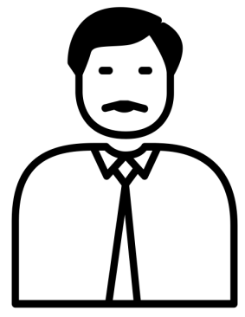
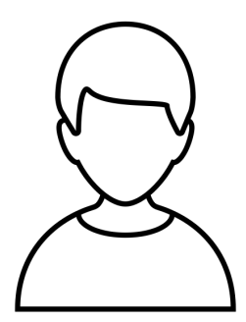
인물 소개
'나'의 남편
냉소적이고 매우 현실적인 인물
상류층의 중년 남성
약간의 강박증이 있음
자수성가형의 사업가
가족구성원에게 무관심함
“남편은 손을 움직여 식탁보의 체크무늬가
식탁 모서리 각도와 약간 어긋나 있는 걸 바로잡았고….”
남편
'초핀'이라 불림
가난하고 비전이 없음
'나'와 성당 유년부 교사로 첫 만남
세상물정에 어두움
젊은 시절 '나'를 좋아함
“제 사랑을 받아주지 않으면 재수도 그만두고 자원입대해버릴 거라는,
웃기지도 않는 협박을 하며 그 아이는 그랬지.”
초핀

Slide 9
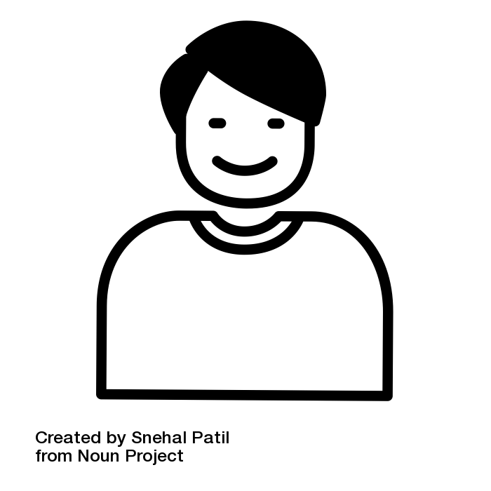
인물관계도
연인
현에게 의지하지 않음
연인이지만 독립적인 관계를 원함
“그녀의 전부를
감싸 안으려는 내 태도와
그녀의 자존심은 늘 충돌한다.”
현
“사랑하는데, 내가 내 여자에게
그 정도 해주는 것도 받지 않으려는
고집이 미련해 보이다 못해 화가 난다.”
도란
연인
자신에게 더 의지했으면 함
서로의 환경을
이해하지 못하고 이해하려 하지도 않음

Slide 10
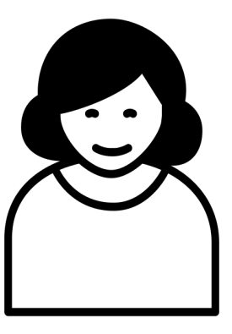
인물관계도
인생
연인의 어머니
“도란이 어깨가, 무거운 짐을 진
마른 당나귀의 그것처럼 안쓰럽다.”
고가의 선물이 달갑지 않음
나
“네 엄마 아빠는 왜 그렇게
무책임하니? 네 인생은?”
아들의 연인
“옷을 하나 사주고 싶다고 했을 때도
저, 이런데서 안 사입거든요? 한다.”
도란
자신의 모습을 투영함
안쓰러움
'나' 와 다른 인생을 사는 도란에 호의적임

Slide 11
나와 도란의 선택
나
도란
계층적 차이가 있는 사랑을 함
차이를 극복하지 못하고 헤어짐
이상(초핀)을 선택하지 않고
돈, 현실(현재의 남편)을 선택함
돈, 현실(현)이 아닌
이상(대학원 진학,자신의 삶)을
선택함
“명백히 가난했고, 재수해봤자 괜찮은 대학 가긴
어려울 것 같은 그의 현재해서 당연히 비전이 보이지 않는
그의 미래를 산출해낸 게 아니었을까.”
“제가 짐이 좀 많아요. 동생들도 아직 어리고.
무엇보다도 제게는 지금 하고 있는 공부도,
중요하거든요.”

Slide 12

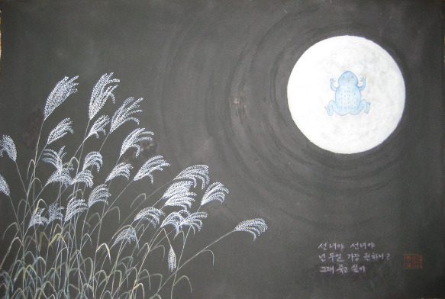
작품 속 작품
T.S 엘리엇의 황무지 中 무녀이야기
영화 ‘적과의 동침’을 보고 우는‘나’
아이들이 무녀야, 넌 무얼 원하니? 물었을 때
그녀는 대답했지요. “죽고 싶어.”
“죽음을 가장하고 사라져버리든지
실제로 제 안의 자신을 죽여버리든지
둘 중의 하나를 선택 해야하는 관계는 어쩌면 흔할 것이다.”
→
죽음의 결핍으로 인해 공허한 삶을 사는 무녀와
자아의 결핍을 느끼는 ‘나’의 동일시
→
결국 ‘내’안의 ‘나’를 죽임
자신의 대한 연민, 좌절

Slide 13
사건 분석
현과 도란의 갈등
내 아들의 연인
다이어리
사이드 미러 사건
도란과의 첫만남
두번째 만남
세번째 만남
사이드 미러
-
목도리
팥빙수
아파트 주차장
커피숍
차이나 레스토랑
백화점
커피숍
문학과 인간의 이해

Slide 14
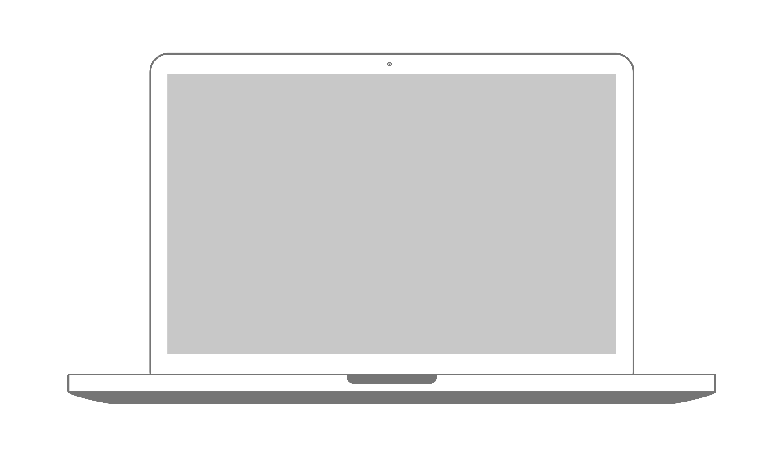
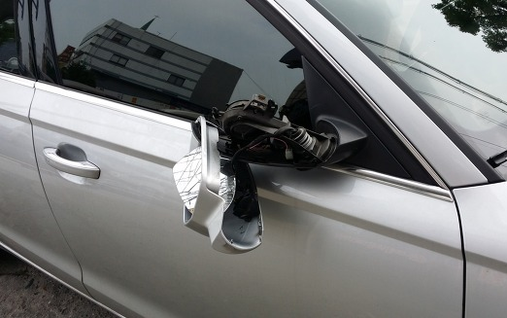
단어를 통한 이해
내 아들의 연인
사이드 미러
양심의 가책을 느끼지만 나서지 않는 ‘나’
삭막한 현대사회를 반영하는 사건.
문학과 인간의 이해

Slide 15
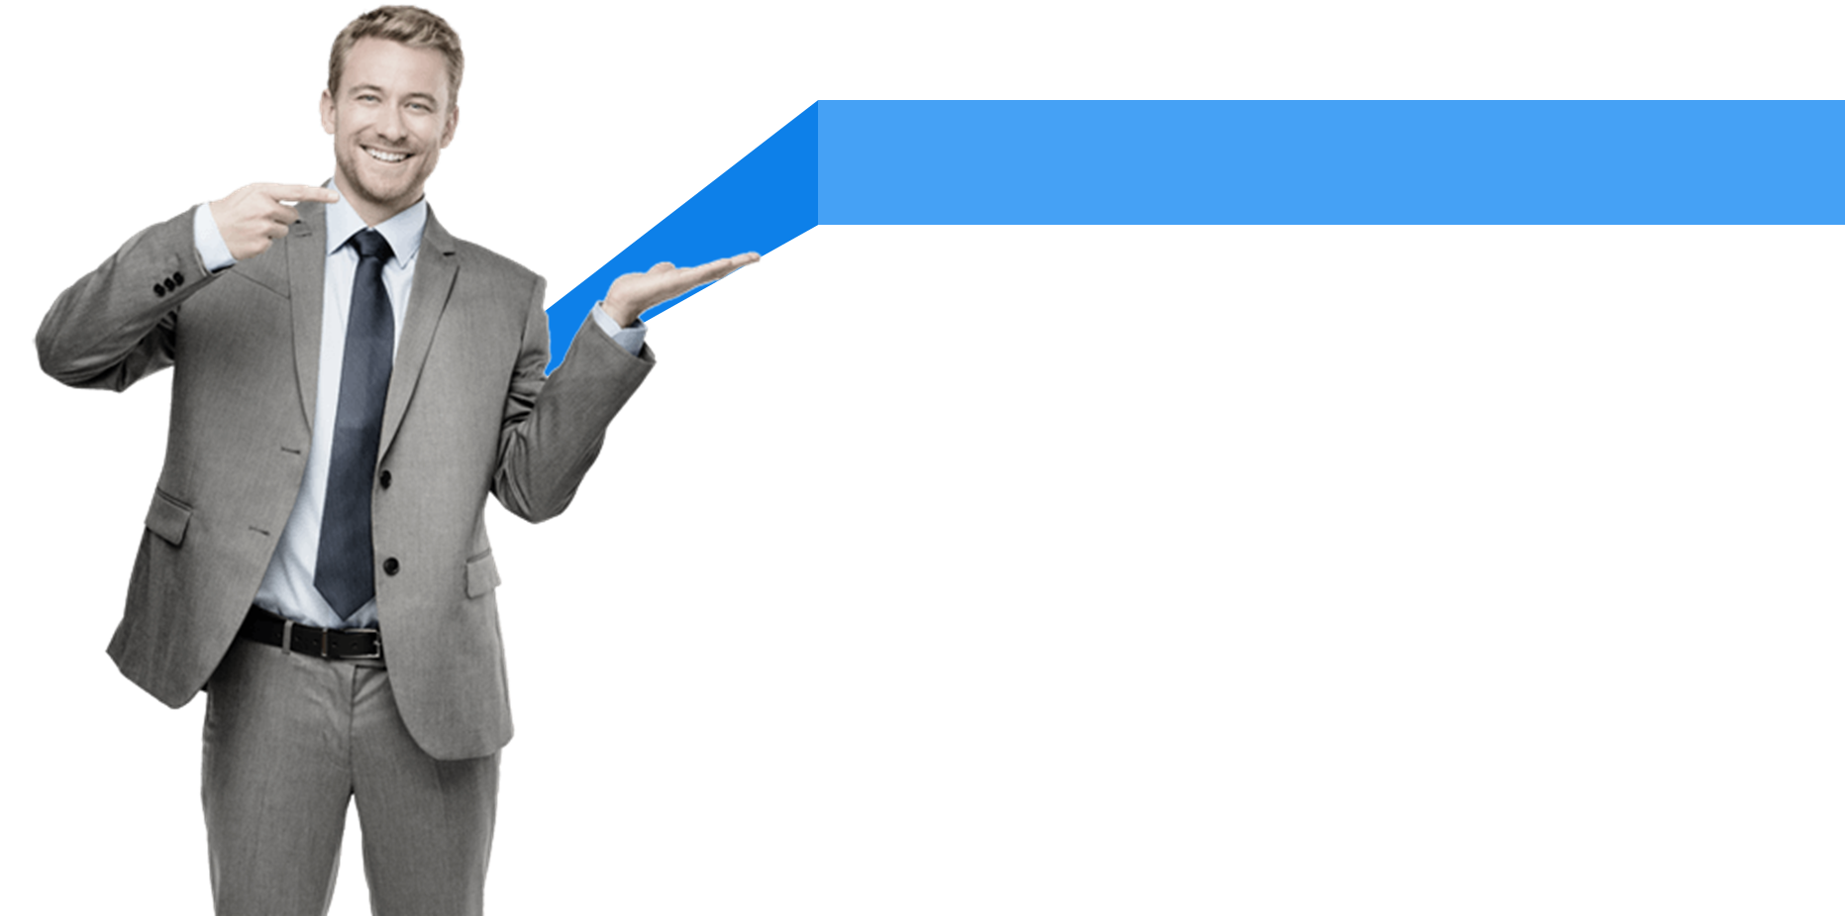
문장을 통한 이해
내 아들의 연인
나와 도란의 만남
1.
차를 마시고 같이 걸어 나오는데
그 아이가 뭔가 껄끄러워 하는 듯한 느낌을 받았다.
‘나’에 대한 감정이 아닌 고급 커피숍에 대한 거부감.
‘도란’이 상류층의 삶에 대한 불편함을 느꼈다고 해석.
문학과 인간의 이해

Slide 16
문장을 통한 이해
내 아들의 연인
나와 도란의 만남
꼬집어서 이런 점이 마음에 들지 않는다,
싶은게 아니라 어딘가 겉도는 느낌과 묘한 이질감이었다.
‘나’는 도란에게 묘한 이질감을 받으며 물질적인 배경의 차이를 느끼게 해줌.
자신도 모르게 계층적으로 다르다는 느낌을 받았다고
해석.
2.
문학과 인간의 이해

Slide 17
문장을 통한 이해
내 아들의 연인
나와 도란의 만남
3.
내 딸이지만 이럴 땐 정말 싫다.
날 똑 닮았다는 소리를 듣는 애다 보니 더 그렇다.
미래가 불투명한 초핀이 아닌 남편을 선택
물질적으로 편안하게 살아가고 있음.
자신이 현재 도란과 현의 상황과 비교하며
느낀 감정이라 할 수 있음.
문학과 인간의 이해

Slide 18
문장을 통한 이해
내 아들의 연인
나와 도란의 만남
엄마는 그 초핀한테서
엄마의 미래를 거울처럼 읽어 낸거야.
뭐 솔직히 우리 엄마야
결혼이라는 벤처에서 성공한 투자 자지. 그렇잖아?
딸 명은 도란과 현 사이에는
극복할 수 없는 계층 문제가 있다고 확신함.
물질적인 갈등으로 도란과 현의 헤어짐을 암시.
4.
문학과 인간의 이해

Slide 19
문장을 통한 이해
내 아들의 연인
나와 도란의 만남
5.
도란이는 내게 ~
유에프오 같은 존재로 남을 것이다.
결국 도란과 현이 헤어짐.
자신을 도란에게 투영하며 옛 연인 초핀을 떠올린
나는 어느새 아득해진 초핀과의 추억처럼
도란을 생각한다.
뜨겁게 데워진 돌이 척추를 따라 하나씩 놓인다.
뜨거움은 곧 가시고 돌은 천천히 식어갈 것이다.
문학과 인간의 이해

Slide 20
단어를 통한 이해
내 아들의 연인
목도리
두 번째 만남에서 도란이 주는 선물.
목도리를 통해 서로의 마음을 주고 받음.
“뜻밖의 선물에 마음이 아련해진다.
이런 살냄새 나는 선물을 받아본 적이 언제였나 싶다.”
문학과 인간의 이해

Slide 21
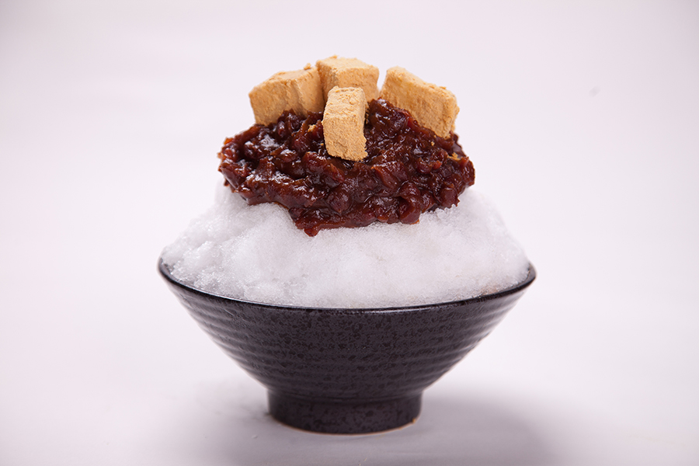
단어를 통한 이해
내 아들의 연인
팥빙수
과거 ‘나’가 좋아했던 팥빙수는
지금의 도란이 가장 좋아하는 간식.
현의 다이어리를 통해 도란이 좋아함을 알고 권함.
문학과 인간의 이해

Slide 22
문장을 통한 이해
내 아들의 연인
도란과 현의 갈등
1.
넘을 수 있는 벽이 과 넘을 수 없는 벽이
존재하는게 아니라 넘을 수 있는 벽과
사실은 넘고 싶지 않은 벽이 있을 뿐인 걸까.
벽으로 자신과 도란의 상황을 비유.
도란은 계층을 크게 신경 쓰지 않으며
능동적으로 삶을 개척 하려함 .
도란의 가난을 이해 못하는 현
현의 입장을 이해 못하는 도란
문학과 인간의 이해

Slide 23
문장을 통한 이해
내 아들의 연인
도란과 현의 갈등
2.
그럴 땐 정말 우리가 다른 별에서 온 사람 같다
가난 때문에 헤어지지 않는다고 했으나
근본적으로 본질이 다르다 느낌.
실질적인 계층 차이를 느낀다고 볼 수 있음.
문학과 인간의 이해

Slide 24
문장을 통한 이해
내 아들의 연인
도란과 현의 갈등
3.
가난이 일부가아니라,
공기처럼 그녀의 삶 전부를
지배하는 걸 보면 화가 나.
결국 내가 부족했던 것이겠지
현이 생각하는 결별 이유.
도란의 가난을 극복할 수 있다 생각했으나
결국 이겨내지는 못함.
문학과 인간의 이해

Slide 25
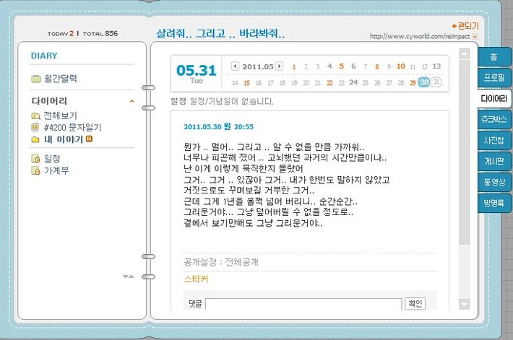
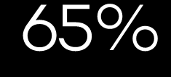
단어를 통한 이해
내 아들의 연인
다이어리
심경 변화가 일어나는 순간부터 다이어리 등장
도란을 이니셜 ‘D’로 부르며
현의 생각이 잘 드러남.
문학과 인간의 이해

Slide 26
문장을 통한 이해
내 아들의 연인
나와 초핀의 추억
손 한번 잡지 않았지만
~ 한참 동안 ‘우리’였다.
초핀과 순수한 사랑의 감정을 느꼈으나
미래가 없다 생각해 결혼 대상으로는 생각하지 않음.
‘나’는 결국 현실적인 조건의 남자인 현재의 남편을 선택하게 됨.
“하지만 난, 내 교활한 계산법을 타이밍이
맞지 않았다는 핑계 뒤에 감추어둔 것은 아닐까.”
문학과 인간의 이해

Slide 27
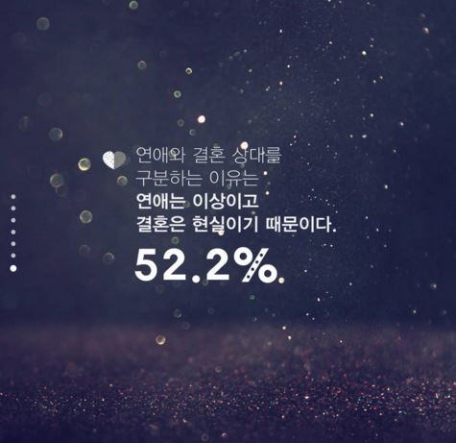
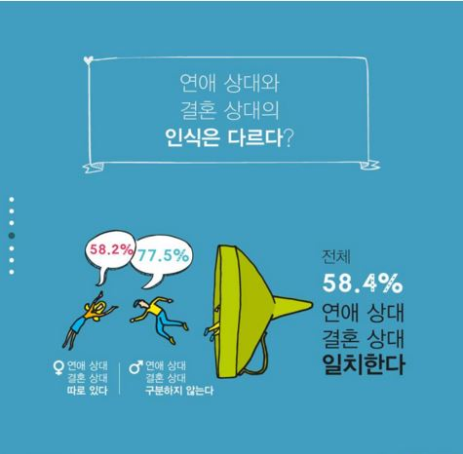
사례
내 아들의 연인
문학과 인간의 이해

Slide 28

동영상 사례
내 아들의 연인
문학과 인간의 이해

Slide 29
소감
내 아들의 연인
현대사회의 문제점과 함께 현과 도란의 연애담을 가볍게 다루지 않았다고 생각한다.
물질적으로 편안하게 사는 것이 진짜 행복한 것일까?
이 소설은 연애와 결혼에 대한 나의 가치관을 다시 한 번 생각하게 해주었다.
결혼의 조건 중 1순위가 돈이라는 사실이 젊은 층의 문제만이 아니라 기성세대의 가정교육에도 문제가 있다고 본다.
책에서는 계층간의 차이로 결혼의 문턱을 넘는 것이 현실적으로 힘들다고 한다.
요즘 시대는 돈이 없으면 연애도 결혼도 못한다고 말하는데 연애와 결혼이 단순히 둘이 좋다고 할 수 없는 현실이 안타깝다
따지고 생각하는 연애와 결혼보다는 사람의 인성에 반해 하는 연애와 결혼이 훨씬 좋을 것이다.
물질적인 것에 가로막히는 연애와 결혼이 아닌 그것들을 이겨 낼 수 있는 연애와 결혼을 하고싶다는 생각이 들었다.
여성이 남성에 기대어 사는 것이 정석인 세상은 지났다. 그 시대의 흐름에 있어 ＇도란＇과 같은 생각이다.
문학과 인간의 이해

Slide 30
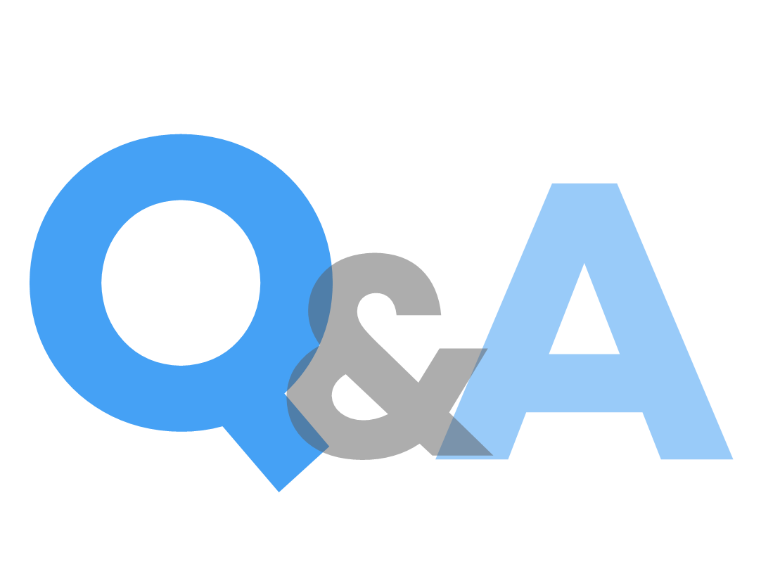
내 아들의 연인
문학과 인간의 이해

